Slide 1

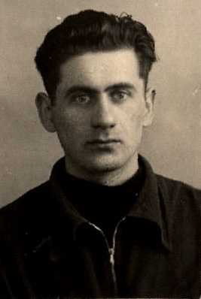
Христофор Владимирович Протопопов
Дата и место рождения: 13.01.1924 г., Костромская обл., Буйский р-н, Креневский с/с, д. Ослебяево.
Дата призыва: 15.06.1942 г.
Воинская часть: 72 район авиационного базирования; 713 отдельный батальон аэродромного обслуживания; 3 воздушная армия.
Воинское звание: ст. сержант; инженер-капитан.
Награды: | Медаль «За взятие Кенигсберга», Медаль «За победу над Германией в Великой Отечественной войне 1941–1945 гг.», Медаль «За боевые заслуги», Орден Отечественной войны II степени.
Канд.хим.наук, старший научный
сотрудник Института химии БФАН
СССР в 1968-1970 гг.

